Slide 1
第10章 图和网络问题
1. 图的遍历
2. 网络流量
3. 二分图

Slide 2
1. 图的遍历
图的深度优先遍历一般用栈结构支持
图的广度有限遍历一般用队列结构支持
图的深度优先遍历和广度优先遍历都可以产生一棵声称树
去掉连通无向图的接合点后，该无向图不再连通

Slide 3
2. 网络流量
2.1 网络流量的基本概念和性质
2.2 Ford_Fulkerson法最大容量扩张
2.3 最短路径法容量扩张
2.4 网络最大流举例

Slide 4
2.1 网络流量的基本概念和性质
2.1.1 网络的四元组表示
2.1.2 容量函数和流量函数
2.1.3 流量函数约束条件
2.1.4 割集
2.1.5 割集的性质
2.1.6 流量的剩余容量和剩余图
2.1.7 瓶颈容量
2.1.8 最大流量最小割定理

Slide 5
2.1.1 网络的四元组表示
(G, s, t, c)
G = (V, E)是一个有向图
图中有两个不同的顶点：源点s和收点t
c(u, v)是顶点对(u, v)的容量函数
常见问题：寻找从s到t的最大流量
4/6
a
b
6/8
4/6
2/2
s
c
5/5
t
3/5
5/5
2/2
d
e
2/2

Slide 6
2.1.2 容量函数
在网络(G, s, t, c)中，如果u、v是V中的任意顶点，则容量函数c(u, v)表示流经u、v的最大允许流量
若边(u, v)∈E，则表示u到v的容量c(u, v) > 0；否则,c(u, v) = 0
也就是说对任意点对(u, v)， c(u, v) ≥ 0
流量函数f(u, v)是一个点对到实数的映射，它不是任意的，它必须满足流量约束条件
6
a
b
8
6
2
s
c
5
t
5
5
2
d
e
2

Slide 7
2.1.3 流量函数约束条件
反对称。对任意u, v ∈ V，有f(u, v) = -f(v, u)。如果f(u, v) > 0，就称f(u, v)是u到v的流量
容量约束。对任意u, v ∈ V，有f(u, v) ≤ c(u, v)。如果f(u, v) = c(u, v)，则称边(u, v)是饱和的
流量守恒。对任意u ∈ V-{s, t}，有∑_{v}f(u, v) = 0
对任意v ∈ V，有f(v, v) = 0
4/6
a
b
6/8
4/6
2/2
s
c
5/5
t
3/5
5/5
2/2
d
e
2/2

Slide 8
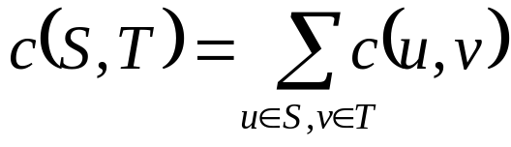
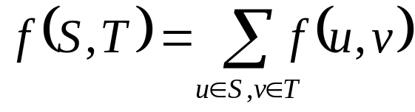
2.1.4 割集
割集{S, T}是一个划分，它把顶点V划分成两个子集S和T，使得s ∈ S，t ∈ T。如果用c(S, T)表示割集{S, T}的容量，则有
用f(S, T) 表示割集{S, T}的交叉流量
f(S, T) 表示S到T的所有正流量之和，减去T到S的所有正流量之和

Slide 9
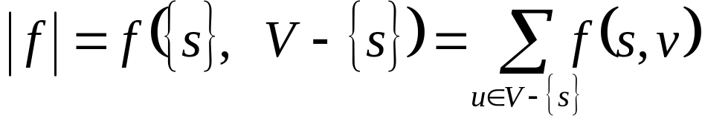
2.1.5 割集的性质
如果f是G的一个流量，定义f的值|f|为：
流量有这样的性质：如果f是G中的一个流量，{S, T}是G中的任意一个割集，则|f| = f(S, T)
4/6
a
b
6/8
4/6
2/2
s
c
5/5
t
3/5
5/5
2/2
d
e
2/2

Slide 10
2.1.6 流量的剩余容量和剩余图
流量f的剩余容量函数r定义为：对任意u,v∈V，r(u,v) = c(u,v) – f(u, v)
流量f的剩余图是一个有向图R = (V, E_{f})。其中，V是原图的顶点集合， E_{f} = {(u, v) | r(u, v) > 0}
容易观察出：如果f(u, v) < c(u, v)，那么E_{f}中包含边(u, v)和(v, u)；如果原图u和v之间没有边，那么边(u, v)和(v, u)都不在E_{f}中
4/6
2
a
b
4/6
a
b
2
6/8
2
4
2/2
2
4
5/5
6
5
s
c
t
s
c
t
2
3/5
5/5
2/2
3
2
d
e
5
d
e
2/2
2

Slide 11
2.1.7 瓶颈容量
如果f是G中的一个流量，f的剩余图R中，由s到t的有向路径p称为流量f的扩张路径。
沿着扩张路径p的所有的阶段剩余流量中的最小值称为p的瓶颈容量
如果把流量f沿着扩张路径p再压入瓶颈容量的流量，则这条路径上的流量饱和
4/6
2
a
b
4/6
a
b
2
6/8
2
4
2/2
2
4
5/5
6
5
s
c
t
s
c
t
2
3/5
5/5
2/2
3
2
d
e
5
d
e
2/2
2

Slide 12
2.1.8 最大流量最小割定理
网络(G, s, t, c)中，如果f是一个流量，那么下面的三个命题等价：
存在一个容量为c(S, T) = |f|的割集{S, T}
f是G中的最大流量
不存在f的扩张路径
最大流量最小割定理提供了寻找最大流量的一种方法：循环地寻找一条扩张路径，然后在扩张路径上的压入瓶颈容量的流量，可以使得流量增大；这个过程持续至不能再找到扩张路径为止。
但Ford_Fulkerson方法是每一次都寻找最大扩张路径

Slide 13
2.2 Ford_Fulkerson法最大容量扩张
4
当前容量/路径容量：
∞
0
s
a
b
5
8
3
s
c
4
t
当前容量/路径容量：
8
0
s
a
6
6
当前容量/路径容量：
0
s
a
b
d
4
0/4
当前容量/路径容量：
a
b
0/5
4
4
s
a
b
t
0/8
0/3
s
c
0/4
t
当前容量/路径容量：
4
4
s
a
b
0/6
0/6
d
当前容量/路径容量：
8
4
s
a
4
a
0
b
5
当前容量/路径容量：
3
4
s
a
c
8
3
0
0
0
4
s
c
t
6
0
当前容量/路径容量：
4
s
a
c
t
6
3
0
d
0

Slide 14
当前容量/路径容量：
3
4
s
a
c
t
4
当前容量/路径容量：
3
4
s
a
c
a
b
5
8
3
s
c
4
t
当前容量/路径容量：
8
4
s
a
6
6
当前容量/路径容量：
s
d
∞
4
0/4
a
b
0/5
当前容量/路径容量：
6
4
s
d
0/8
0/3
s
c
0/4
t
当前容量/路径容量：
6
6
s
d
t
0/6
0/6
d
当前容量/路径容量：
6
6
s
d
4
a
b
5
8
当前容量/路径容量：
6
6
s
3
s
c
4
t
6
6
当前容量/路径容量：
结束
6
6
d

Slide 15
Ford_Fulkerson法分为若干相似的步骤，每一步都需要寻找一条具有最大瓶颈容量的剩余图的路径
Ford_fulkerson法的步骤数量不会超过总的边数。这是因为，每一次查找最大瓶颈容量的剩余图时，会使得一条或多条边从不饱和到饱和状态。所以，步骤总数不会超过总边数
每个步骤需要用深度优先完成最大瓶颈容量路径的搜索，可以用回溯的方式或分支限界的方式搜索最优路径。

Slide 16
2.3 最短路径法容量扩张
4
a
b
5
8
3
s
c
4
t
6
6
d
4
t与s的最短距离是2，并不是3
a/1
b/2
5
8
3
s/0
c/2
4
t/2
6
6
d/1

Slide 17
利用最短路径法容量扩张求解最大容量的问题时，算法比较简单，也分为若干步（步骤总数也不会超过原图的边的总数）
要利用Dijkstra算法发现从s到t的具有剩余容量的一条最短路径（路径长度的定义是路径上边的条数）
对找到的最短路径进行容量扩张
依次重复上面的步骤，直至不能发现可扩张路径为止

Slide 18
2.4 网络最大流举例
动物们成功出逃动物园，它们要从下图左上角动物园出发，向着右下角它们的乐园进发。每段道路都有容量，为了拦截动物，要在道路上布置与道路容量一致的警力。问：最少需要多少警力？下图网格可达到200*200的规模

Slide 19
最大流，最小割

Slide 20
最短路径
三者统一

Slide 21
3. 二分图
3.1 引例
3.2 二分图相关定义和性质
3.3 二分图最大匹配的最大流方法
3.4 二分图最大匹配的线性规划方法
3.5 二分图最大匹配的匈牙利树方法
3.6 二分图最大匹配应用举例

Slide 22
3.1 引例(红娘问题)
x1
x2
x3
x4
x5
y1
y2
y3
y4
y5

Slide 23
3.2 二分图相关定义和性质
3.2.1 匹配和最大匹配
3.2.2 匹配点和自由点
3.2.3 交替回路和扩张路径
3.2.4 无向图匹配的扩张路径定理
3.2.5 二分图
3.2.6 可增广链

Slide 24
3.2.1 匹配和最大匹配
如果G = (V,E)是一个（普通的）无向图，如果存在边集M⊆E，使得M中所有的边都没有公共顶点，则称M是G的一个匹配
M的边数记为|M|
边数最多的匹配称为最大匹配
c
c
a
d
a
d
b
b

Slide 25
3.2.2 匹配点和自由点
如果M是G的一个匹配，边e既属于E也属于M，则称e是匹配的
如果顶点v∈V，且存在一条匹配边与v关联，则称顶点v是被许配的；否则，称v是自由的
c
a
d
e
b

Slide 26
3.2.3 交替回路和扩张路径
设M是G的一个匹配。若G中存在一条路径p，p是由匹配边和非匹配边交替构成的，则称p为交替路径，其长度用|p|表示
如果交替路径p的两个端点重合，则称p为交替回路
如果交替路径p的两个端点都是自由的，则称p为M的扩张路径（或者称为可增广链）下图中e->d->b->f就是M的一条扩张路径
c
a
d
e
b
f

Slide 27
3.2.4 无向图匹配的扩张路径定理
设M是G的一个匹配。若P是M的一条扩张路径，则把P的路径上所有边的匹配性质翻转，可以得到另一个匹配M′，并且有|M′| = |M|+1
无向图G的匹配是最大匹配，当且仅当G不包含M的扩张路径
c
c
a
d
e
a
d
e
b
b
f
f

Slide 28
3.2.5 二分图
如果无向图G = (V, E)的顶点集V可以分为两个子集X和Y，满足X∩ Y= φ， X∪Y= V，G的任何一条边的两个端点，一个在X中，另一个在Y中，则称图G是二分图，二部图，或偶图
定理：图G是二分图，当且仅当G中没有奇数长度的回路
x1
x2
x3
x4
x5
y1
y2
y3
y4
y5

Slide 29
3.2.6 可增广链解决引例问题
二分图的可扩张路径又称为二分图的可增广链。利用可增广链可以快速实现二分图的最大匹配
利用可增广链求二分图最大匹配的思路是：从空的匹配开始，循环地发现可增增广链并翻转该可增广链

Slide 30
x1
x2
x3
x4
x5
y1
y2
y3
y4
y5
x1
x2
x3
x4
x5
y1
y2
y3
y4
y5

Slide 31
x1
x2
x3
x4
x5
y1
y2
y3
y4
y5
x1
x2
x3
x4
x5
y1
y2
y3
y4
y5

Slide 32
x1
x2
x3
x4
x5
y1
y2
y3
y4
y5
x1
x2
x3
x4
x5
y1
y2
y3
y4
y5

Slide 33
x1
x2
x3
x4
x5
y1
y2
y3
y4
y5
x1
x2
x3
x4
x5
y1
y2
y3
y4
y5

Slide 34
3.3 二分图最大匹配的最大流方法
x1
x2
x3
x4
x5
y1
y2
y3
y4
y5

Slide 35
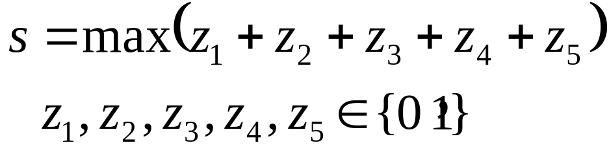
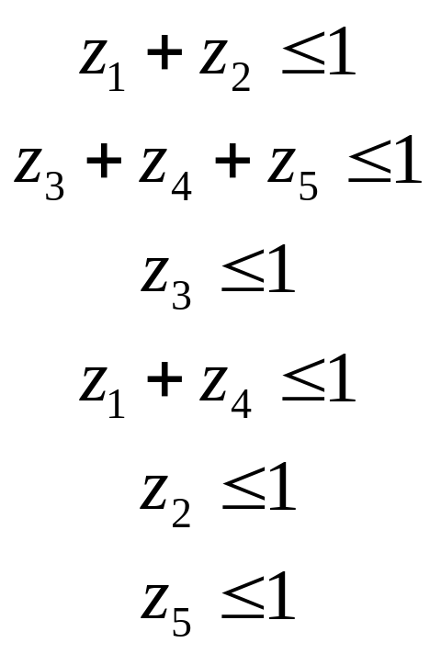
3.4 二分图最大匹配的线性规划方法
x1最多被许配一次
x2的约束
y1的约束
y2的约束
x1
x2
2
3
5
y3的约束
1
4
y4的约束
y1
y2
y3
y4

Slide 36
3.5 二分图最大匹配的匈牙利树方法
3.5.1 交替路径树
3.5.2 在二分图中发现交替路径树
3.5.3 匈牙利树
3.5.4 利用匈牙利树求解二分图的最大匹配

Slide 37
3.5.1 交替路径树
x1
x2
x3
x4
x5
x1
y1
y2
y3
y4
y5
y2
y3
x2
x3
二分图中的交替路径树以一个自由节点作为根。根到叶子节点的路径上，不匹配与匹配的连线交替出现。每个节点的下面包含所有可能的子节点
y1
y4
y5

Slide 38
3.5.2 在二分图中发现交替路径树
x1
x2
x3
x4
x5
x1
y1
y2
y3
y4
y5
y2
y3
x2
x3
用广度优先遍历的方式发现交替路径树
某个节点在交替路径树中出现之后，便不再出现
y1
y4
y5

Slide 39
3.5.3 匈牙利树
x1
x2
x3
x4
x5
x4
y2
y3
y1
y2
y3
y4
y5
x1
x3
如果最终构造的交替路径树的叶子节点全部是已许配了的节点，则这棵树就是匈牙利树
出现匈牙利树就意味着通过这些节点和边不可能提高匹配的数量

Slide 40
3.5.4 利用匈牙利树求解二分图的最大匹配
初始匹配为空，匹配数设为0。转入下步。
如果节点集为空，则转入5)；否则转入下步。
用广度优先遍历法求得一棵交替路径树。转入下步。
如果交替路径树是匈牙利树，则匹配数增加该匈牙利树中的匹配数，并在图中删除该树转入步骤2)；否则，翻转交替路径树上的由根到叶子的最长路径，转入步骤2）。
返回并退出匹配总数。

Slide 41
3.6 二分图最大匹配应用举例
3.6.1 同声传译问题
3.6.2 狗和主人问题
3.6.3 投篮问题

Slide 42

3.6.1 同声传译问题
某机构需要6种语言的同声传译，翻译人员共5名，他们能进行同声传译工作的语言情况如图所示。问：最多能有几门语言能被同时进行同声传译？

Slide 43
3.6.2 狗和主人问题
主人和狗要去旅游。主人的路线给定（用一串坐标给出“人景点” ），狗要游览的“狗景点” 也用若干个坐标给出。狗必须在主人到达每一个人景点时与主人会合。已知狗的速度是主人的两倍，并且要求：主人在两个相邻的“人景点” 之间的行程上，狗最多只能游览一个“狗景点”。请计算在这趟行程上，狗最多能够游览多少个“狗景点”

Slide 44
3.6.3 投篮问题
1,2,3,4,5,6
n个球要进若干个瓶子里，要求：
按照编号1—n依次放置
小号球在下，大号球在上
如果瓶子中的篮球数大于1，则相邻两个球之和必须为素数
问：至少需要多少个瓶子？
4
3
2
6
1
5

Slide 45
1, 2, 3, 4, 5, 6, 7, 8, 9, 10, 11
9
4
10
8
3
7
3
10
11
2
6
9
2
7
6
1
5
8
11
1
4
5

Slide 46
1
2
3
4
5
6
1,2,3,4,5,6
1
2
3
4
5
6
6 – 4 = 2
1
2
3
4
5
6
4
3
2
6
1
2
3
4
5
6
1
5

Slide 47
1
2
3
4
5
6
7
8
9
10
11
11 – 8 = 3
1
2
3
4
5
6
7
8
9
10
11
1
2
3
4
5
6
7
8
9
10
11
10
7
4
3
11
2
6
9
1
2
3
4
5
6
7
8
9
10
11
1
5
8

